Slide 1


Slide 2






تعيين تلميذ(ة) للإجابة
توجيهات و شرح التعليمات
عرض فيديو
المرور بين الصفوف للمساعدة و تصحيح الإنجازات
عمل في ثنائيات
نهاية الشريط، المرور إلى الشريحة الموالية.

Slide 3

تنظيم حصص الأسبوع
اليوم 4 -
اليوم1 -
استماع وتحدث
قراءة : قراءة حرف الطاء مع التنوين
رسم الحرف مع التنوين - نقل
معجم
استماع وتحدث
قراءة : حرف الزاي مع الحركات القصيرة والطويلة
خط : رسم الحرف منفردا ومع الحركات القصيرة والطويلة
اليوم 5 -
اليوم 2 -
استماع وتحدث
قراءة : دمج
إملاء
استماع وتحدث
قراءة : حرف الزاي مع التنوين
خط : رسم الحرف مع التنوين
اليوم 6 -
اليوم 3 -
استماع وتحدث
قراءة :أراجع ما تعلمته
إنتاج كتابي
استماع وتحدث
قراءة : حرف الطاء مع الحركات القصيرة والطويلة
خط : رسم الحرف منفردا ومع الحركات القصيرة والطويلة
Révision
Lecture offerte

Slide 4







هيكلة حصة اليوم
-01افتتاح الحصة
الترحيب وتدبير السلوك
أنشطة اعتيادية: لوحة المقاطع
كلمات بصرية: جدي – جدتي – أسماء التلاميذ.
معجم: الأسرة والعائلة (تذكير)
-02استماع وتحدث
تعرف واستثمار الأساليب والأفعال الكلامية
أساليب التحية والتعارف(أقدم أفراد أسرتي) – حصة التقديم-
-03قراءة / كتابة
قراءة حرف الزاي مع التنوين.
رسم الحرف مع التنوين.

Slide 5

عند نهاية الحصة
على الأقل 80% من المتعلمين سيكونون قادرين على:
تعرف واستثمار الأساليب والأفعال الكلامية: أساليب التحية والتعارف(أقدم أفراد أسرتي) . حصة التقديم؛
قراءة حرف الزاي مع التنوين؛
رسم حرف الزاي مع التنوين.

Slide 6

افتتاح الحصة
افتتاح الحصة
الترحيب وتدبير السلوك
أنشطة اعتيادية:
لوحة المقاطع
كلمات بصرية: جدي – جدتي – أسماء التلاميذ.
معجم: معجم المدرسة (تذكير):
منزل – جد – حزين – جدة – غرفة – يحتفل

Slide 7

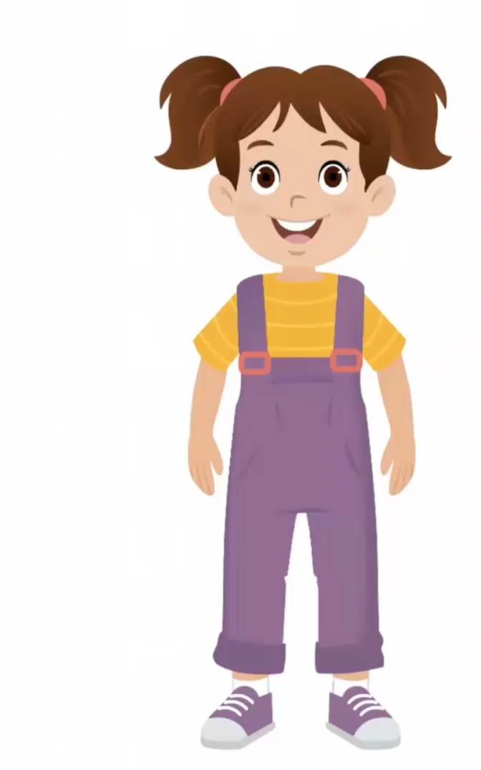
مرحبا بكم ، سننطلق في حصة اللغة العربية.
اختــتام الحــصة
قراءة/ كتابة
استـماع وتحدث
افتتاح الحصة

Slide 8
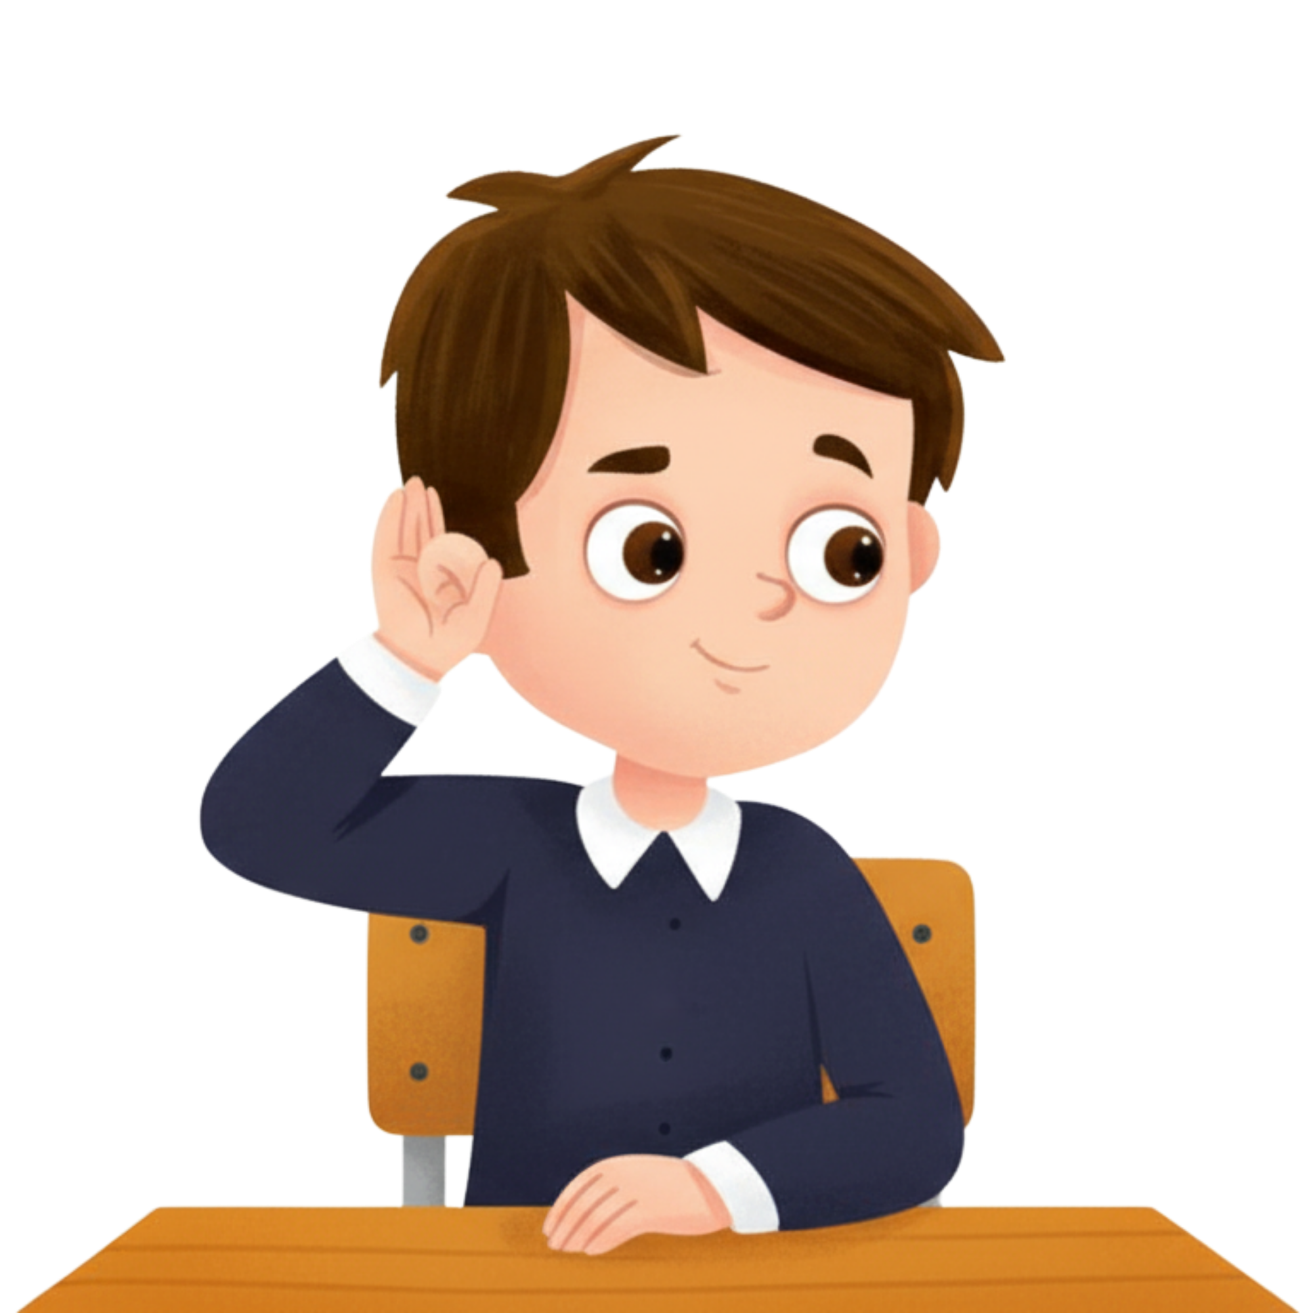

قبل أن نبدأ حصة اليوم سأذكركم بشروط الحصول على نجمة التميز.
اختــتام الحــصة
قراءة/ كتابة
استـماع وتحدث
افتتاح الحصة
أُنْصِتُ وأَنْتَبِهُ جَيِّداً للدَّرْسِ.
دونَ أَنْ أَقِفَ، أَرْفَعُ أُصْبُعي لِلْإجابَةِ.

Slide 9

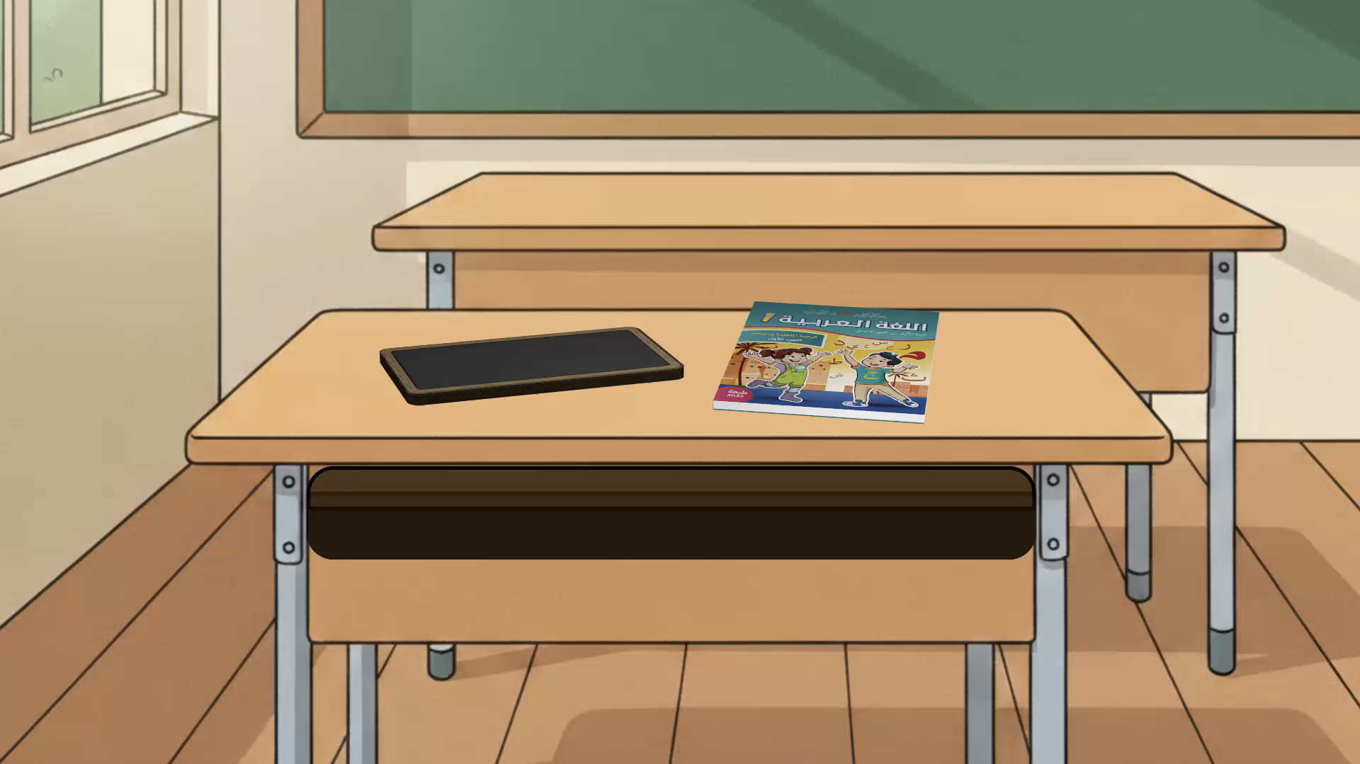
ضعوا اللوحة والكراسة في القمطر.
اختــتام الحــصة
قراءة/ كتابة
استـماع وتحدث
افتتاح الحصة

Slide 10
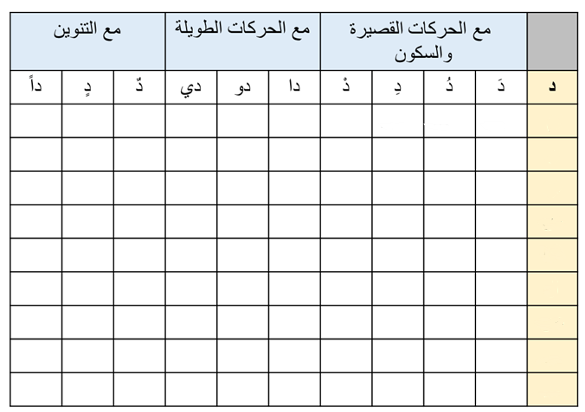
1. يتم إعداد لوحة للمقاطع على الشكل المشار إليه؛
2. ترسم اللوحة على ورقة للعرض تلصق بشكل دائم؛
3. يتم إغناؤها تدريجيا بالحرف المقدم نهاية حصص تقديمه؛
4. تستثمر اللوحة في بداية النشاط الاعتيادي اليومي؛
5. يتم الرجوع إلى اللوحة متى كانت الحاجة لتذكير المتعلمين بالحروف المدروسة؛
6. ينصح بتعويد المتعلمين على قراءة لوحة المقاطع في أي وقت متاح.

Slide 11
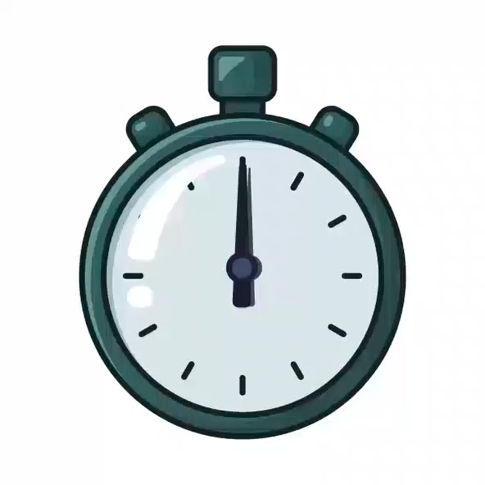
من يمر لقراءة لوحة المقاطع ؟ (خاص بالفئة د).
اختــتام الحــصة
قراءة/ كتابة
استـماع وتحدث
افتتاح الحصة

Slide 12
أقرأ أنا. انتبهوا.
اختــتام الحــصة
قراءة/ كتابة
استـماع وتحدث
افتتاح الحصة
...
جَدَّتي
جَدّي
...
...
...

Slide 13
نقرأ معا.
اختــتام الحــصة
قراءة/ كتابة
استـماع وتحدث
افتتاح الحصة
...
جَدَّتي
جَدّي
...
...
...

Slide 14
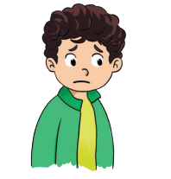
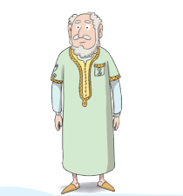
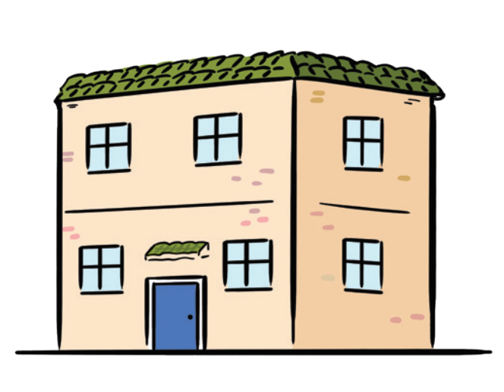
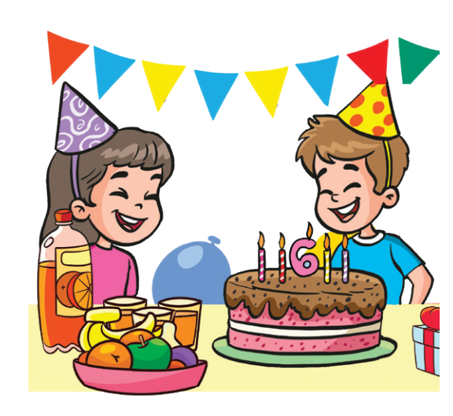
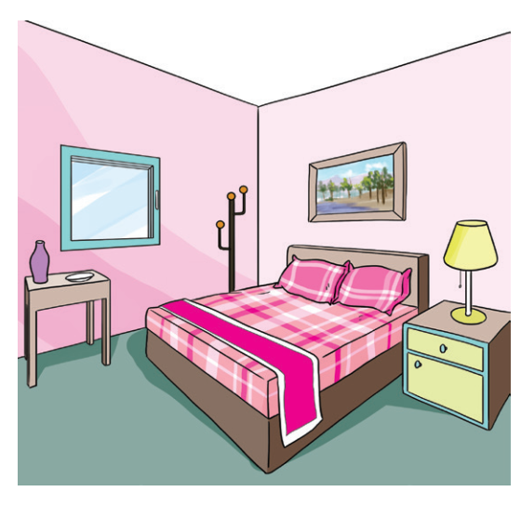
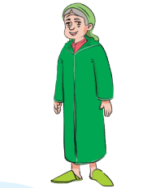
انتبهوا الآن. سنتذكر الكلمات التي تعلمناها في الحصة السابقة.
اختــتام الحــصة
قراءة/ كتابة
استـماع وتحدث
افتتاح الحصة

Slide 15
أنا أشير وأنت تقول.
اختــتام الحــصة
قراءة/ كتابة
استـماع وتحدث
افتتاح الحصة

Slide 16
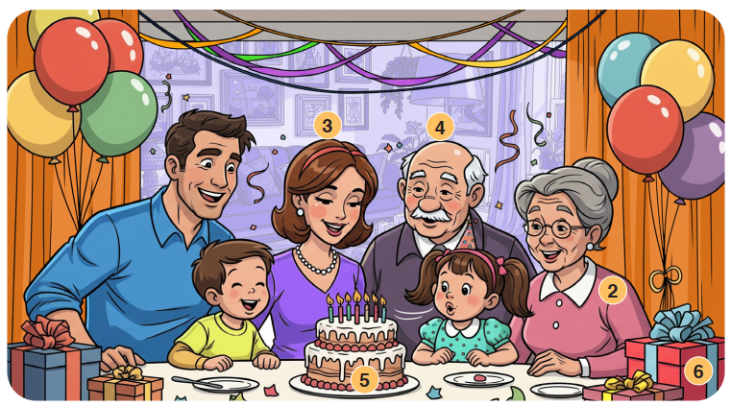
الآن نتعرف على مفردات المعجم في الصورة التالية. أبدأ أنا أولا.
اختــتام الحــصة
قراءة/ كتابة
استـماع وتحدث
افتتاح الحصة

Slide 17
الآن؛ دوركم . أنا أشير وأنتم تقولون
اختــتام الحــصة
قراءة/ كتابة
استـماع وتحدث
افتتاح الحصة

Slide 18

استماع وتحدث
2
استماع وتحدث
تعرف واستثمار الأساليب والأفعال الكلامية
أساليب التحية والتعارف(أقدم أفراد أسرتي)
- حصة التقديم-

Slide 19

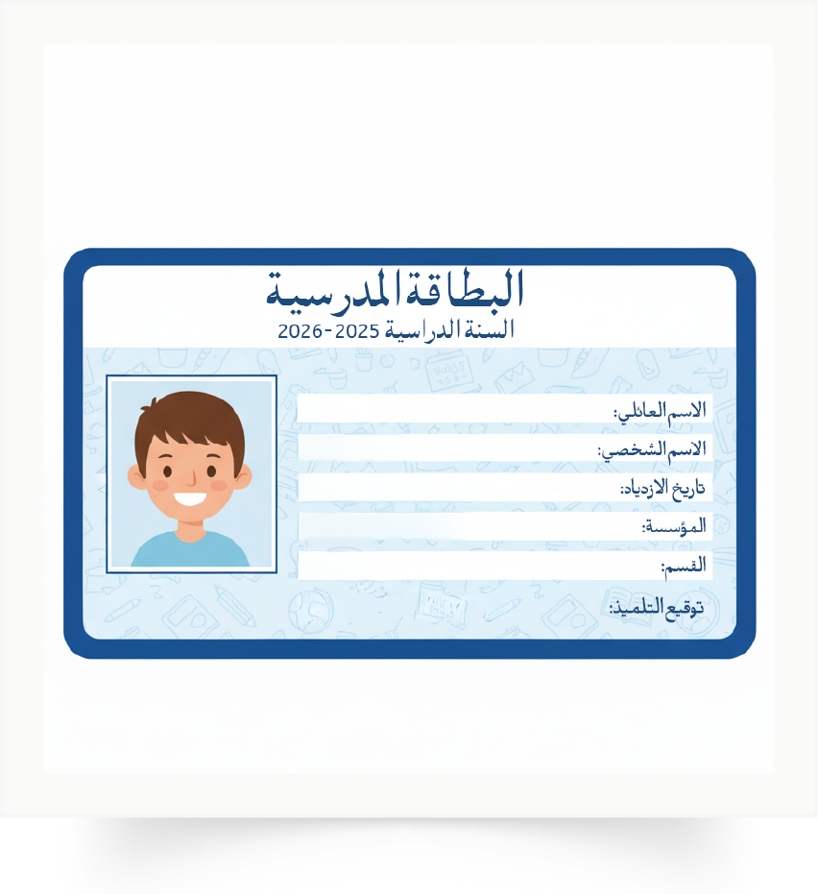

تعلمنا في حصة سابقة كيف نقدم أنفسنا. من يقوم إلى السبورة ويقدم نفسه؟(مرحبا. اسمي. سني)
اختــتام الحــصة
قراءة/ كتابة
استـماع وتحدث
افتتاح الحصة

Slide 20
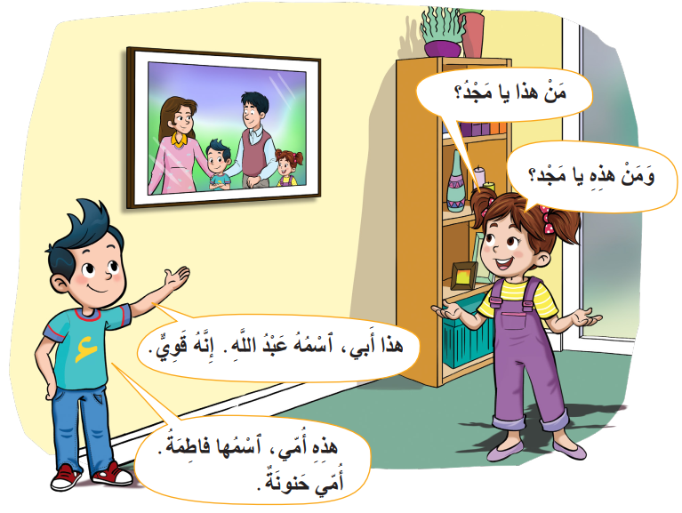
اليوم سنتعلم كيف نقدم أفراد أسرتنا. أنصتوا جيدا.
اختــتام الحــصة
قراءة/ كتابة
استـماع وتحدث
افتتاح الحصة

Slide 21
يسمع الأستاذ الحوار للمتعلمين
اختــتام الحــصة
قراءة/ كتابة
استـماع وتحدث
افتتاح الحصة

Slide 22
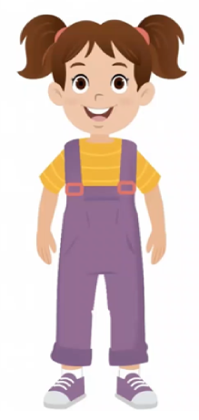
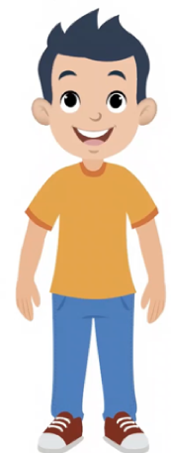
  سنعيد الآن ترديد جمل الحوار. انتبهوا.
اختــتام الحــصة
قراءة/ كتابة
استـماع وتحدث
افتتاح الحصة
……..
……..

Slide 23
  من هذا يا مجد؟ رددوا، ردد أنت.
اختــتام الحــصة
قراءة/ كتابة
استـماع وتحدث
افتتاح الحصة
……..

Slide 24
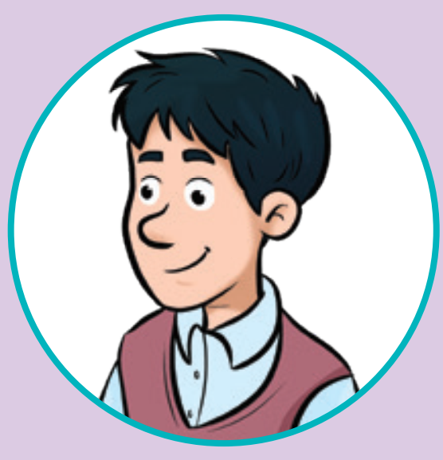
  إذا أردنا أن نسأل عن رجل أو عن ولد نقول : من هذا؟ رددوا.
اختــتام الحــصة
قراءة/ كتابة
استـماع وتحدث
افتتاح الحصة
……..

Slide 25
  هذا أبي، اسمه عبد الله. إنه قوي . رددوا
اختــتام الحــصة
قراءة/ كتابة
استـماع وتحدث
افتتاح الحصة
……..

Slide 26
  هذا أبي، اسمه عبد الله. رددوا مع تعويض اسم عبد الله بأسماء آبائكم
اختــتام الحــصة
قراءة/ كتابة
استـماع وتحدث
افتتاح الحصة

Slide 27
  قال مجد: .أبي قوي. وأنتم كيف تصفون آباءكم: قوي، حنون، نشيط، طويل ...
اختــتام الحــصة
قراءة/ كتابة
استـماع وتحدث
افتتاح الحصة
……..

Slide 28
  الآن، في ثنائيات، أعيدوا الحوار الذي دار بين مجد وندى: من هذا يا مجد؟ هذا أبي، اسمه عبد الله. إنه قوي.
اختــتام الحــصة
قراءة/ كتابة
استـماع وتحدث
افتتاح الحصة
……..
……..

Slide 29
  ومن هذه يا مجد؟ رددوا. ردد أنت.
اختــتام الحــصة
قراءة/ كتابة
استـماع وتحدث
افتتاح الحصة
……..

Slide 30

إذا أردنا أن نسأل عن امرأة أو عن بنت نقول : من هذه؟ رددوا.
اختــتام الحــصة
قراءة/ كتابة
استـماع وتحدث
افتتاح الحصة

Slide 31
  هذه أمي، اسمها فاطمة. أمي حنونة. رددوا. ردد أنت.
اختــتام الحــصة
قراءة/ كتابة
استـماع وتحدث
افتتاح الحصة
……..

Slide 32
  قال مجد: .أمي حنونة . وأنتم كيف تصفون أمهاتكم: قوية، نشيطة، طيبة، جميلة ...
اختــتام الحــصة
قراءة/ كتابة
استـماع وتحدث
افتتاح الحصة
……..

Slide 33
  هذه أمي، اسمها فاطمة. رددوا مع تعويض اسم فاطمة بأسماء أمهاتكم.
اختــتام الحــصة
قراءة/ كتابة
استـماع وتحدث
افتتاح الحصة

Slide 34
  في ثنائيات، أعيدوا الحوار الذي دار بين مجد وندى: ومن هذه يا مجد؟ هذه أمي، اسمها فاطمة. أمي حنونة.
اختــتام الحــصة
قراءة/ كتابة
استـماع وتحدث
افتتاح الحصة
……..
……..

Slide 35

وقت النجمة الآن. الفائز بنجمة المشاركة بهدوء هو (هي) ............ صفقوا له (لها).
اختــتام الحــصة
قراءة/ كتابة
استـماع وتحدث
افتتاح الحصة

Slide 36

قفوا، نردد النشيد. 
اختــتام الحــصة
قراءة/ كتابة
استـماع وتحدث
افتتاح الحصة

Slide 37
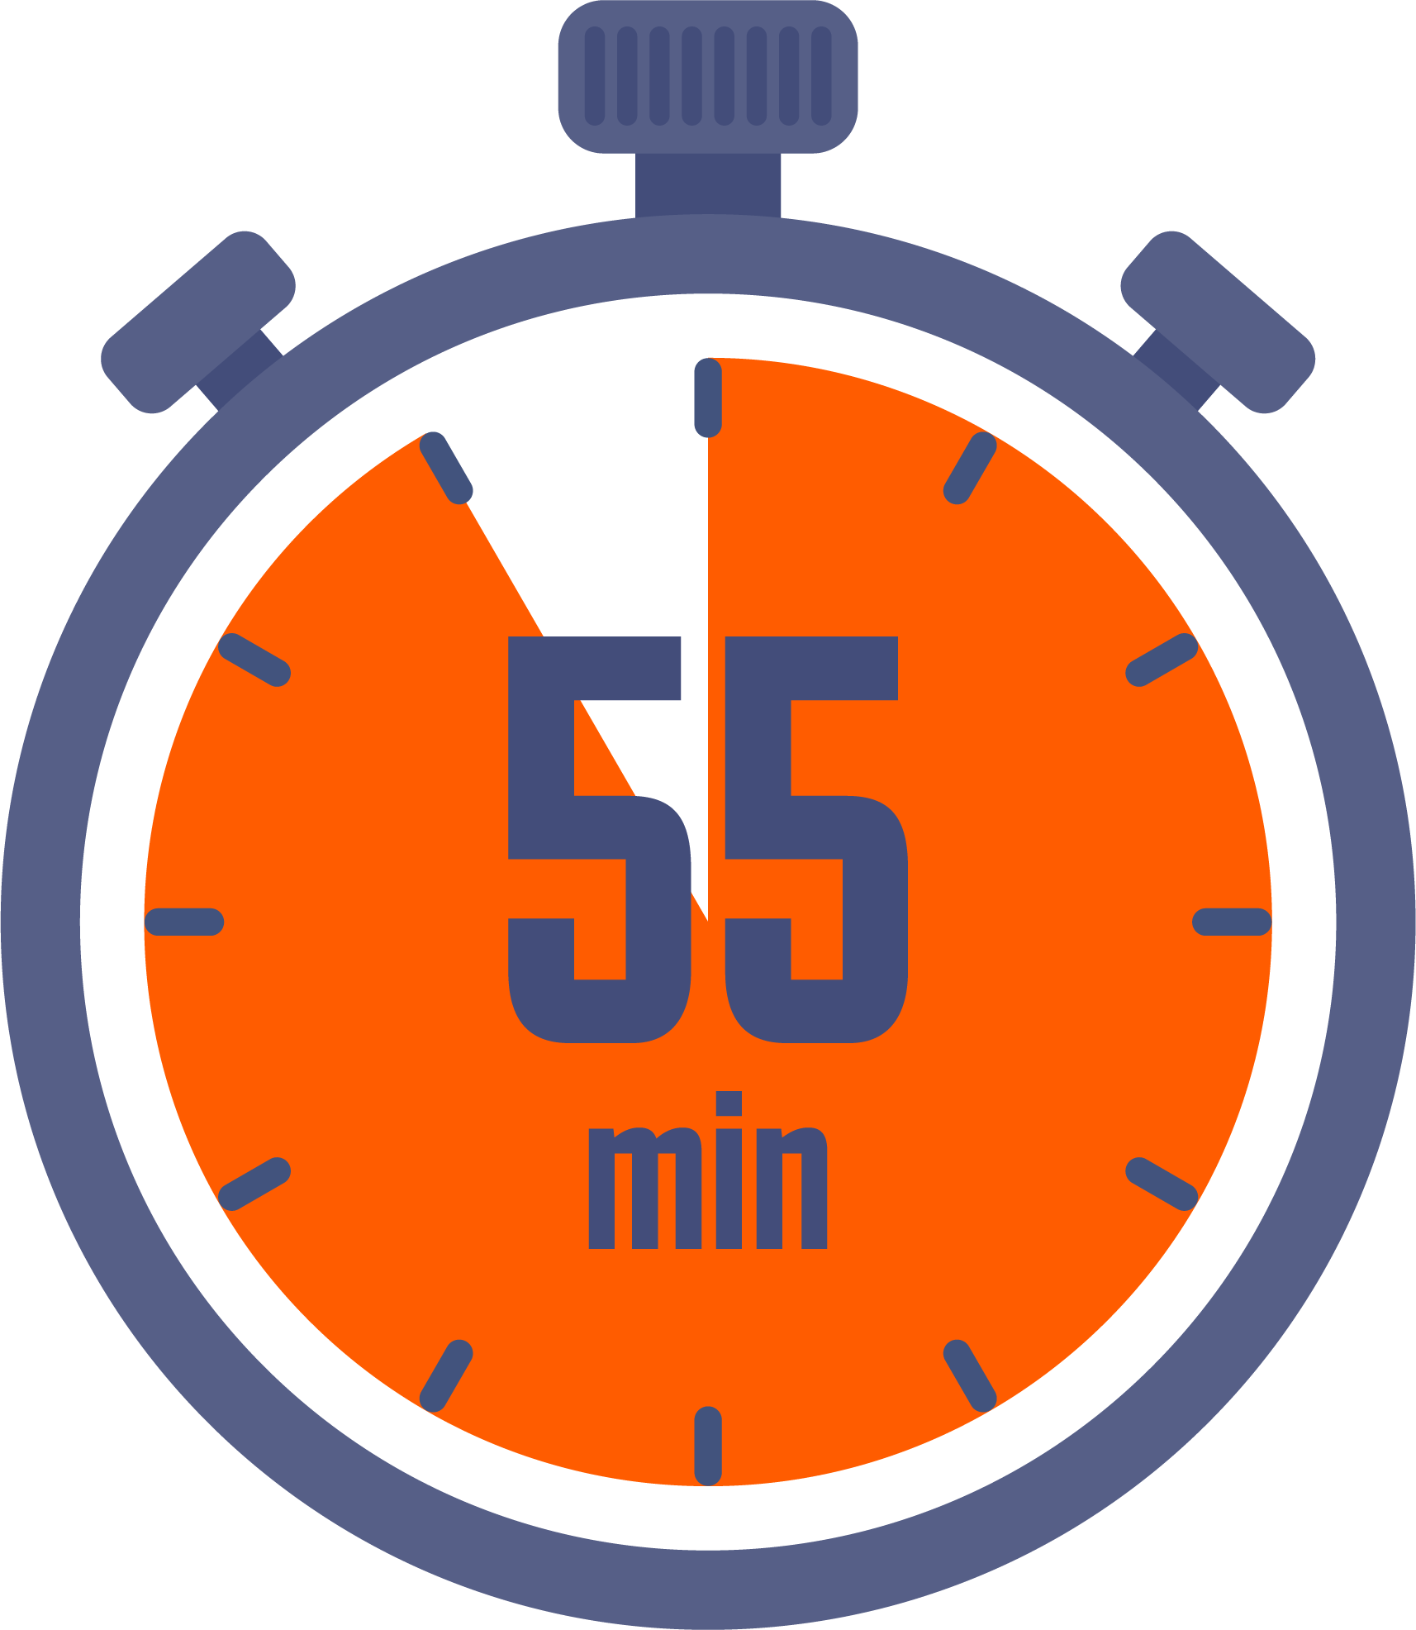

قراءة/ كتابة
3
قراءة/ كتابة
قراءة حرف الزاي مع التنوين.
رسم الحرف مع التنوين.

Slide 38

الآن سنتعلم كيف نقرأ ونكتب حرف الزاي مع التنوين. تابعوا معي
اختــتام الحــصة
قراءة/ كتابة
استـماع وتحدث
افتتاح الحصة
ز

Slide 39




اختــتام الحــصة
قراءة/ كتابة
استـماع وتحدث
افتتاح الحصة
أنا أقرأ وأنتم ترددون بعدي مع الإشارة بحركات اليد.
زاً
ً
ز
ز
زٍ
ٍ

Slide 40
اختــتام الحــصة
قراءة/ كتابة
استـماع وتحدث
افتتاح الحصة
من يقرأ؟ سأعين أربعة منكم للقراءة وأنتم ترددون معهم. مع الإشارة بحركات اليد.
زاً
ً
ز
ز
زٍ
ٍ

Slide 41
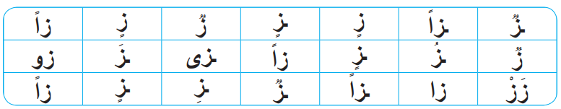
اختــتام الحــصة
قراءة/ كتابة
استـماع وتحدث
افتتاح الحصة
أقرأ. تابعوا معي.

Slide 42
اختــتام الحــصة
قراءة/ كتابة
استـماع وتحدث
افتتاح الحصة
من يقرأ. (خاص بالفئة د).

Slide 43

أنا أقرأ وأنتم ترددون بعدي.
اختــتام الحــصة
قراءة/ كتابة
استـماع وتحدث
افتتاح الحصة
باز
با / ز
رَمْزاً
رَمْــ/ ــزاً
رامِز
را/ مِــ/ ــز
فَرْزٍ
فَـرْ / زٍ
مُبارِزاً
مُـ/ ــبا/ رِ/ زاً

Slide 44
من يقرأ (خاص بمن يحتاج التدرب على الدمج)
اختــتام الحــصة
قراءة/ كتابة
استـماع وتحدث
افتتاح الحصة
باز
با / ز
رَمْزاً
رَمْــ/ ــزاً
رامِز
را/ مِــ/ ــز
فَرْزٍ
فَـرْ / زٍ
مُبارِزاً
مُـ/ ــبا/ رِ/ زاً

Slide 45
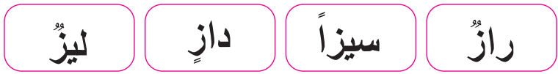

اختــتام الحــصة
قراءة/ كتابة
استـماع وتحدث
افتتاح الحصة
أقرأ الكلمات الزائفة. تابعوا معي.

Slide 46
اختــتام الحــصة
قراءة/ كتابة
استـماع وتحدث
افتتاح الحصة
من يقرأ؟ سيمر 5 منكم للقراءة.

Slide 47
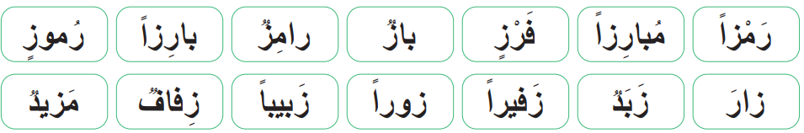
أقرأ. رددوا بعدي.
اختــتام الحــصة
قراءة/ كتابة
استـماع وتحدث
افتتاح الحصة

Slide 48
من يقرأ؟ سأعين 4 منكم لقيادة القراءة.
اختــتام الحــصة
قراءة/ كتابة
استـماع وتحدث
افتتاح الحصة

Slide 49

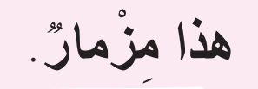
أقرأ. رددوا بعدي.
اختــتام الحــصة
قراءة/ كتابة
استـماع وتحدث
افتتاح الحصة

Slide 50
من يقرأ؟ سأعين 3 منكم لقيادة القراءة.
اختــتام الحــصة
قراءة/ كتابة
استـماع وتحدث
افتتاح الحصة

Slide 51

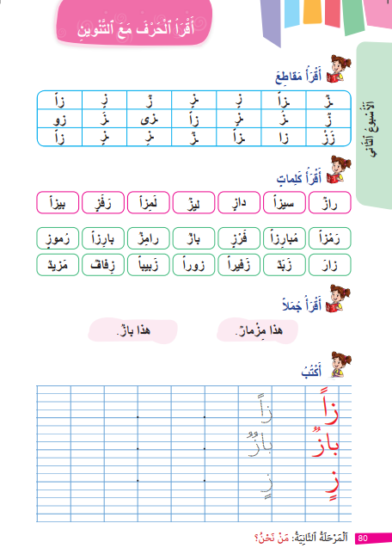
خذوا الكراسة الصفحة 80.
اختــتام الحــصة
قراءة/ كتابة
استـماع وتحدث
افتتاح الحصة

Slide 52


في ثنائيات – كل واحد منكم يقرأ الكلمات لزميله. سأمر لمساعدتكم.
اختــتام الحــصة
قراءة/ كتابة
استـماع وتحدث
افتتاح الحصة

Slide 53
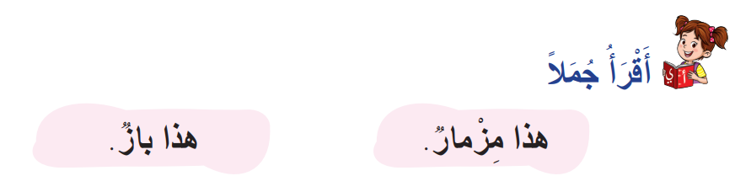
في ثنائيات – كل واحد منكم يقرأ الجمل لزميله. سأمر لمساعدتكم.
اختــتام الحــصة
قراءة/ كتابة
استـماع وتحدث
افتتاح الحصة

Slide 54
وقت النجمة الآن. الفائز بنجمة المشاركة بهدوء : ....
اختــتام الحــصة
قراءة/ كتابة
استـماع وتحدث
افتتاح الحصة

Slide 55
قفوا، لنردد أنشودة أسرتي.
اختــتام الحــصة
قراءة/ كتابة
استـماع وتحدث
افتتاح الحصة

Slide 56
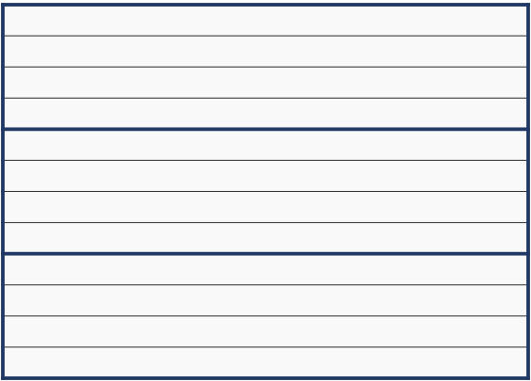

الآن سنتعلم كيف نكتب حرف الزاي مع التنوين.
اختــتام الحــصة
قراءة/ كتابة
استـماع وتحدث
افتتاح الحصة
زاً ـــ ز ـــ زٍ

Slide 57
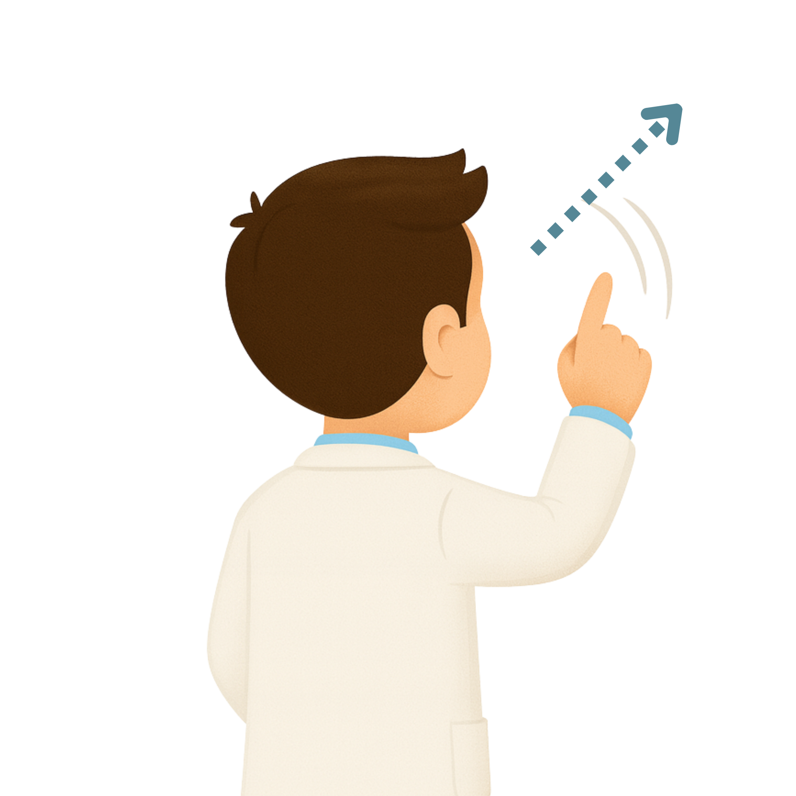
لاحظوا جيدا كيف سأكتب حرف الزاء مع تنوين الفتح. على سبورة الكتابة.
اختــتام الحــصة
قراءة/ كتابة
استـماع وتحدث
افتتاح الحصة
زاً

Slide 58
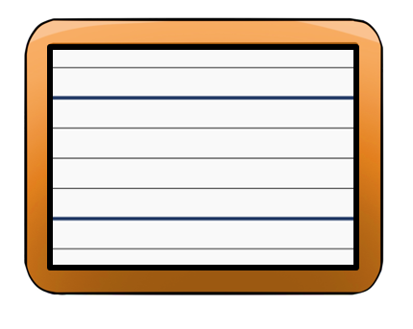
الآن دوركم، اكتبوا زاً على الألواح.
اختــتام الحــصة
قراءة/ كتابة
استـماع وتحدث
افتتاح الحصة
زاً

Slide 59


ارفعوا ألواحكم. يقدم الأستاذ التغذية الراجعة المناسبة.
اختــتام الحــصة
قراءة/ كتابة
استـماع وتحدث
افتتاح الحصة

Slide 60
لاحظوا جيدا كيف سأكتب حرف الزاي مع تنوين الضم. على سبورة الكتابة.
اختــتام الحــصة
قراءة/ كتابة
استـماع وتحدث
افتتاح الحصة
ز

Slide 61
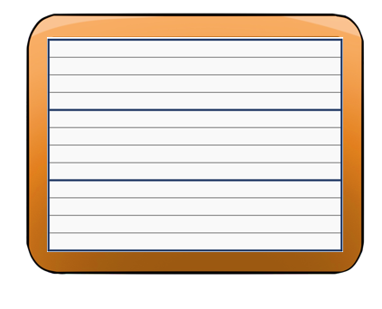
الآن دوركم، اكتبوا زٌ على الألواح.
اختــتام الحــصة
قراءة/ كتابة
استـماع وتحدث
افتتاح الحصة
ز

Slide 62
ارفعوا ألواحكم. يقدم الأستاذ التغذية الراجعة المناسبة.
اختــتام الحــصة
قراءة/ كتابة
استـماع وتحدث
افتتاح الحصة

Slide 63
لاحظوا جيدا كيف سأكتب حرف الزاي مع تنوين الكسر. على سبورة الكتابة.
اختــتام الحــصة
قراءة/ كتابة
استـماع وتحدث
افتتاح الحصة
زٍ

Slide 64
الآن دوركم، اكتبوا زٍ على الألواح.
اختــتام الحــصة
قراءة/ كتابة
استـماع وتحدث
افتتاح الحصة
زٍ

Slide 65
ارفعوا ألواحكم. يقدم الأستاذ التغذية الراجعة المناسبة.
اختــتام الحــصة
قراءة/ كتابة
استـماع وتحدث
افتتاح الحصة

Slide 66
خذوا الكراسة الصفحة 80.
اختــتام الحــصة
قراءة/ كتابة
استـماع وتحدث
افتتاح الحصة

Slide 67
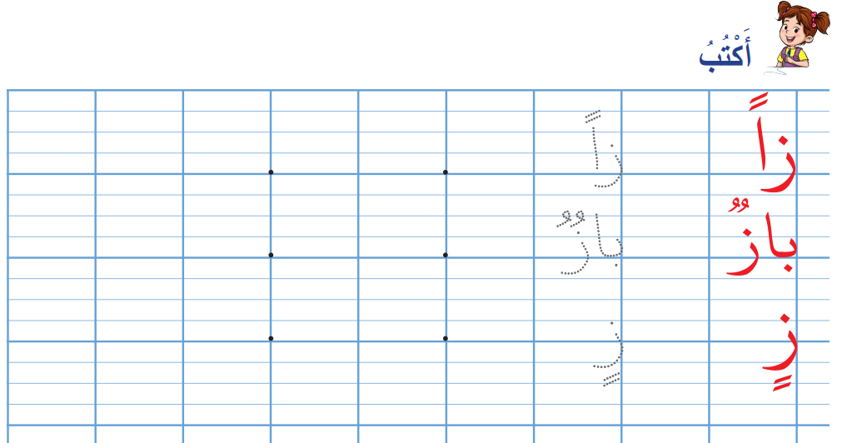
أكتبوا حرف الزاي مع التنوين. سأمر لمساعدتكم.
اختــتام الحــصة
قراءة/ كتابة
استـماع وتحدث
افتتاح الحصة

Slide 68
خذوا دفاتر الكتابة. اكتبوا المقاطع . ( يرسم الأستاذ النموذج للمتعلمين المتعثرين على دفاترهم ) سأمر لمساعدتكم.
اختــتام الحــصة
قراءة/ كتابة
استـماع وتحدث
افتتاح الحصة
زٍ ز زاً

Slide 69
وقت النجمة الآن. الفائز بنجمة المشاركة بهدوء هو (هي) ............. صفقوا له (لها).
اختــتام الحــصة
قراءة/ كتابة
استـماع وتحدث
افتتاح الحصة

Slide 70

اختــتام الحــصة
4
اختــتام الحــصة
ماذا تعلمتم اليوم؟
واجباتكم المنزلية

Slide 71
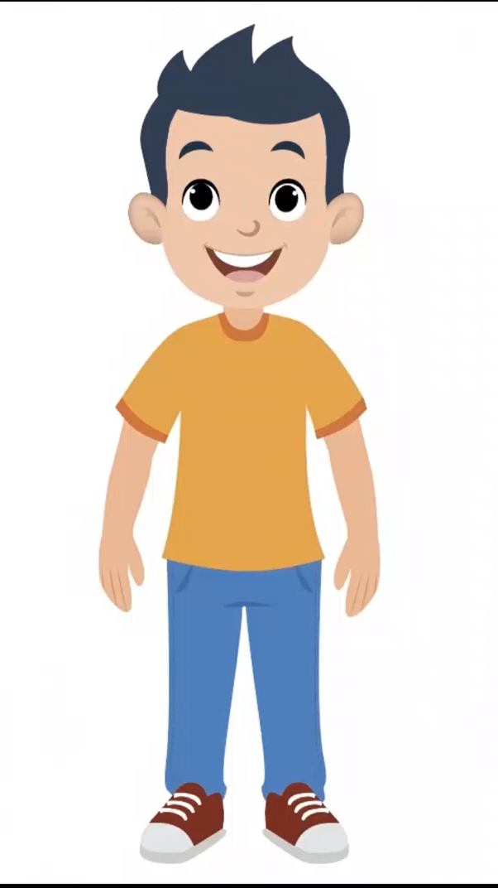

تعلمنا اليوم كيف نقدم أفراد أسرتنا. ما اسم أب مجد؟ ما اسم أمه؟
اختــتام الحــصة
قراءة/ كتابة
استـماع وتحدث
افتتاح الحصة

Slide 72
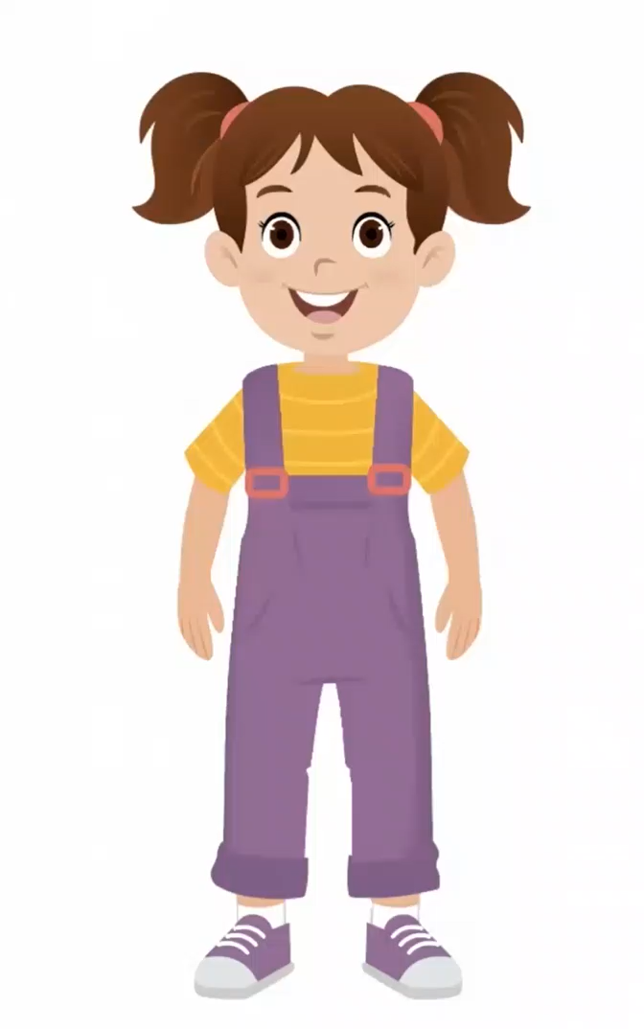
اليوم قرأنا حرف الزاي، سنملأ الجدول بالحرف مع التنوين. رددوا معي.
اختــتام الحــصة
قراءة/ كتابة
استـماع وتحدث
افتتاح الحصة

Slide 73

في البيت أعيدوا قراءة المقاطع والكلمات والجمل على الكراسة ص 80.
اختــتام الحــصة
قراءة/ كتابة
استـماع وتحدث
افتتاح الحصة

Slide 74


إلى الحصة القادمة

Slide 75
بناء على إنجازات المتعلمين خلال الممارسة المستقلة
ما تقديرك لنسبة التحكم في هدف الدرس؟
تسجل النسبة على صفحة اليوم من مذكرة الأستاذ.

